Slide 1
Hashimoto Hastalığı
İNT. Dr. Celal Demİr
Aİle hekİmlİğİ StajI
03.05.2017

Slide 2
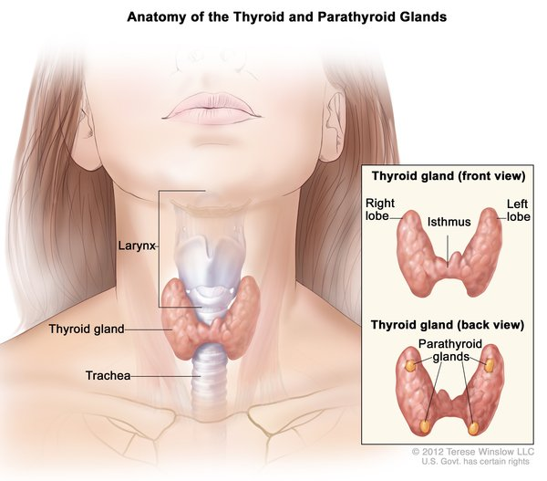

Slide 3
Etiyoloji
Hakaru Hashimoto/1912
Bilinmemekte
Tiroid otoantikorlar
  Tiroid Stimülan Antikorlar (TRab)
  Anti-Tiroglobülin
  Anti-Peroksidaz

Slide 4
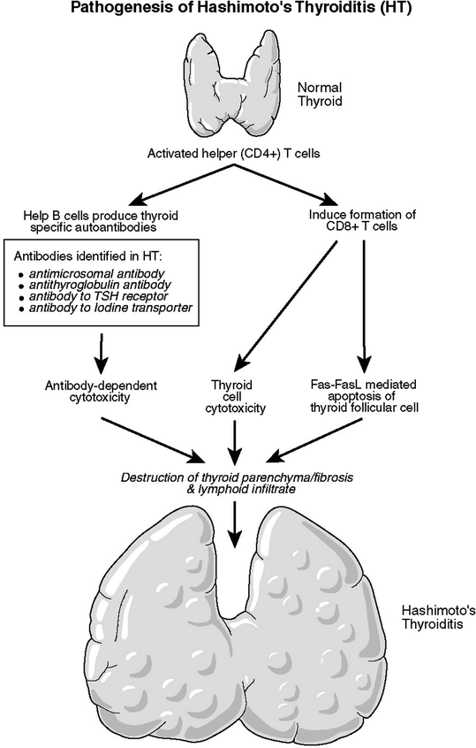

Slide 5
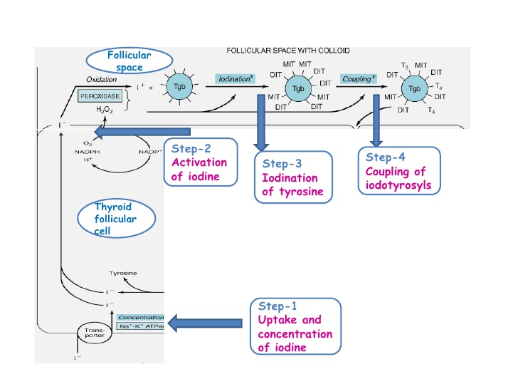

Slide 6
Epidemiyoloji
Amerikada, 6 yaşından sonra, hipotiroidinin en sık nedenidir.
İyot eksikliğinin olmadığı bölgelerde hipotiroidinin en sık nedenidir.
Amerikada insidans
  11-18 yaş arası çocuklarda % 1,3
  Yetişkinlerde
    Kadınlarda ‰ 3,5
    Erkeklerde ‰ 0,8
Dünya genelinde insidans ‰ 0.3-1.5
Kadınlarda 10-15 kat daha sık
30-40 yaşlarında pik yapar
Erkeklerde 10-15 sene sonra pik yapar
Yaşla birlikte insidansı artmaktadır.

Slide 7
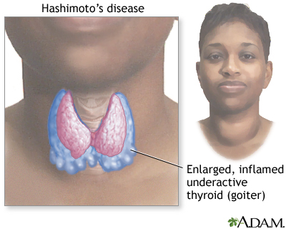

Slide 8
Öykü(1)
Başlangıç genelde sinsi
Klinik
  Hipertroidi
  Ötroidi
  Subklinik hipotiroidi
  Aşikar hipotiroidi
Başvuru genelde guatr yada hipotiroidizm ile ilgili non-spesifik semptomlarla olur
Miks ödem koması

Slide 9
Öykü(2)
Yorgunluk
Kabızlık
Deride kuruluk
Kilo alımı (<%10)(ödem)
Kas güçsüzlüğü
Soğuk intoleransı
Kognitif disfonksiyon
Konstipasyon
Büyüme geriliği

Slide 10
Öykü(3)
İşitmede azalma/Miyalji Parestezi/Sinir sıkışmaları
Depresyon/Hafızada azalma/Demans
Artralji/Kas kramları
Galaktore/Menoraji/İnfertilite /Libido kaybı
Ses kısıklığı/at sesi
Ödem
Terlemede azalma
Saç dökülmesi
Uyku apnesi

Slide 11
Fizik Muayene(1)
Guatr
Hareketlerde yavaşlama
Konuşmada yavaşlama
Reflekslerde azalma
Bradikardi
Makroglossi
Ciltte kalınlaşma/kuruluk/sarılık
Yüzde şişkinlik
Periorbital ödem

Slide 12
Fizik Muayene(1)
Dilde kalınlaşma
Diyastolik hipertansiyon(genelde olmaz)
Saç kaybı
Plevral effüzyon/perikardiyal effüzyon/Asit
Galaktore
Ataksi

Slide 13
Eşlik Eden Hastalıklar(1)
Addison hastalığı
Alopesi areata, totalis, universalis
Kronik aktif hepatit
Primer biliyer siroz
Polimiyaljia romatika
Primer ovaryan veya testiküler yetmezlik
Sjögren
RA
SLE

Slide 14
Eşlik Eden Hastalıklar(2)
Sistemik sklreroz
Graves
Tip 1 DM
Hipogonadizm
Hipoparatiroidi
Pernisiyöz anemi
Hipofiz bezi iltihabı
Vitiligo
Romatoit Artrit
Myastenia gravis

Slide 15
Ayırıcı Tanı
Diffüz toksik guatr
Ötroid Hasta Sendrom
Guatr
Hipo/panpituitarizm
Lityum induced guatr
Non-toksik guatr
Tiroid lenfoması
Toksik nodüler guatr
Tip-1 poliglandüler otoimmün Sendrom
Tip-2 poliglandüler otoimmün Sendrom

Slide 16
Laboratuar Bulguları ve Diğer testler
Total / free T3, T4 ve TSH, T3 resin uptake
Anti-TPO (% 95), Anti-Tiroglobulin (% 60), 10-15% hasta negatif olabilir.
Tanı anında % 80 hastada TFT normal saptansa da tiroid bezinde hormon yapımı azalmaya başlamıştır
TFT normal 6-12 ayda bir kontrol
Anti-TPO yüksek hastaların % 25-50’sinde TSH yüksek, fakat T3 ve T4 normal
İyot uptake
İİAB
Usg

Slide 17
Tam kan sayımı
  30-40% Anemi
  Eritropoezis azalması, Fe/B12/Folat eksikliği
Lipid Profili (Total Kolesterol/LDL/Trigliserid)
Metobolik panel (GFR,Hiponatremi)
CK/Aldolaz(şiddetli hipotiroidi)
Prolaktin
Göğüs X-ray (Plevral efüzyon)
EKG (düşük voltaj, non-spesifik ST değişiklikleri,prematür ventriküler ektopik atım, Uzun QT, torsades de pointes)
EKO (Perikardiyal efüzyon)

Slide 18
Tedavi(1)
LT4 (hayat boyu)
1.6mcg/kg/gün (Ama doz hastaya bağımlı)
Sabah kahvaltıdan bir saat önce aç karnına su ile alınmalıdır
6-8 hafta sonra kontrol
Amaç TSH/T4’ü referans aralıkta tutmak
Genç hasta full doz başla
Kardiyak hastalık varsa veya yaşlı hastaysa 25-50 mcg (0.025 mg)/gün

Slide 19
Tedavi(2)
Androjen kullanan hasta
Malabsorbsiyon
LDL/HDL ilişkisi
Kombine tedavi (LT4/LT3)
Gebelik (45-50% doz artışı)
  Beta hCG

Slide 20
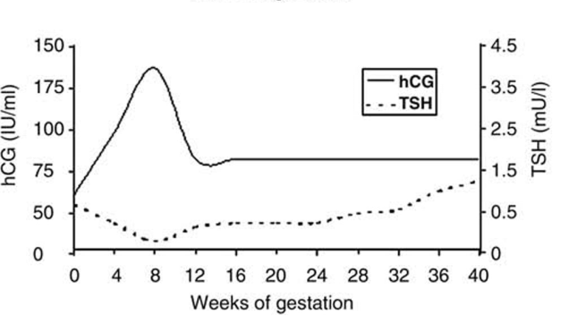

Slide 21
Komlikasyonlar
Miks ödem Koması
KVS riskinde artış
Papiller tiroid kanseri/Lenfoma
Terapiye Bağlı
  Kemik kaybı
  Osteoporoz
  Kalp hızında artış
  Kardiyak hipertrofi
  Kardiyak aritmi

Slide 22
Kaynaklar
http://www.uptodate.com/contents/pathogenesis-of-hashimotos-thyroiditis-chronic-autoimmune-thyroiditis
https://www.uptodate.com/contents/treatment-of-primary-hypothyroidism-in-adults?source=search_result&search=Hashimoto+Thyroiditis&selectedTitle=5~109
http://emedicine.medscape.com/article/120937-overview
http://rehber.sagem.gov.tr/default.aspx

